Slide 1

Письмо Минстроя РФ от 10.11.2022 № 23766-ОГ/00 «О ключевой ставке, применяемой для целей исчисления пени при несвоевременном внесении платы за жилое помещение и коммунальные услуги, взносов на капремонт»
Кузнецова Светлана Сергеевна
специалист-эксперт отдела развития жилищного хозяйства управления развития инфраструктуры министерства жилищно-коммунального хозяйства Ростовской области

Slide 2


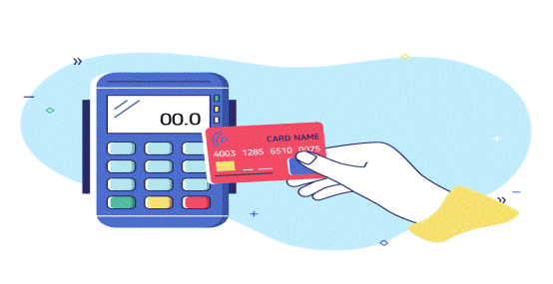
ВОПРОС
ПП РФ от 26.03.2022 № 474 установлены особенности начисления и уплаты пени за несвоевременное внесение платы за ЖКУ
За период: 28.02-31.12.2022 начисление и уплата пени осуществляются исходя из ключевой ставки, действовавшей по состоянию на 27.02.2022 – 9,5%
В ПП РФ от 23.09.2022 № 1681 были внесены изменения:
до 01.01.2023 начисление и уплата пени осуществляются исходя
из минимального значения ключевой ставки ЦБ РФ из следующих значений:
ключевая ставка, действующая по состоянию на 27.02.2022 – 9,5%
и ключевая ставка, действующая на день фактической оплаты
Данные изменения распространяются на правоотношения с 01.08.2022
В связи с чем прошу пояснить, какую ключевую ставку необходимо применять для целей исчисления пени в период: 25-31.07.2022:
8% – ставка, установленная ЦБ РФ за период: с 25.07- 18.09.2022
9,5% – ставка, установленная ЦБ РФ по состоянию на 27.02.2022

Slide 3

СТАТЬИ 67, 153, 154 ЖК РФ,
ПУНКТ 4 ТИПОВОГО ДОГОВОРА СОЦНАЙМА ЖП,
УТВЕРЖДЕННОГО ПП РФ ОТ 21.05.2005 № 315 «ОБ УТВЕРЖДЕНИИ ТИПОВОГО ДОГОВОРА СОЦИАЛЬНОГО НАЙМА ЖИЛОГО ПОМЕЩЕНИЯ»
ОТВЕТ
Внесение платы за ЖКУ – обязанность нанимателя ЖП по договору соцнайма
Плата за ЖКУ для нанимателя ЖП, занимаемого по договору соцнайма государственного/муниципального ЖФ:
плата за пользование ЖП – плата за наем,
плата за содержание и ремонт ЖП – плата за услуги и работы
по управлению МКД, содержанию и текущему ремонту ОИ в МКД
Граждане и организации обязаны своевременно и полностью вносить
плату за ЖКУ

Slide 4

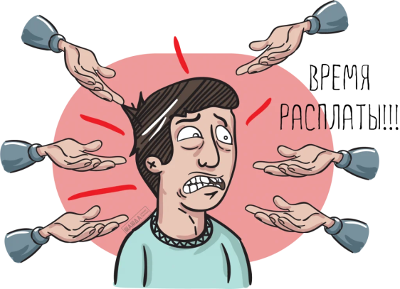
СТАТЬЯ 155 ЖК РФ
Лица, несвоевременно и не полностью внесшие плату за ЖКУ, обязаны уплатить кредитору пени в размере 1/300 ставки рефинансирования ЦБ РФ, действующей на день фактической оплаты, от не выплаченной в срок суммы за каждый день просрочки, начиная с 31-го дня по 90 календарных дней
С 91-го дня пени уплачиваются в размере 1/130 ставки рефинансирования
ЦБ РФ, действующей на день фактической оплаты, от не выплаченной
в срок суммы за каждый день просрочки
ПП РФ от 28.03.2022 № 497 «О введении моратория на возбуждение дел
о банкротстве по заявлениям, подаваемым кредиторами», вступившим
в силу с 01.04.2022, на 6 месяцев введен мораторий на возбуждение дел
о банкротстве по заявлениям, подаваемым кредиторами в отношении ЮЛ
и граждан, в том числе ИП, в соответствии со статьей 9.1 ФЗ-ФЗ от 26.10.2002 № 127 «О несостоятельности (банкротстве)»

Slide 5
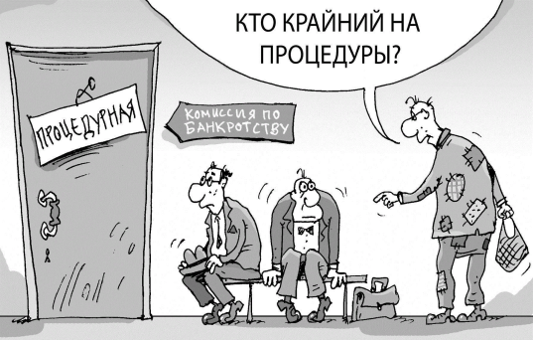
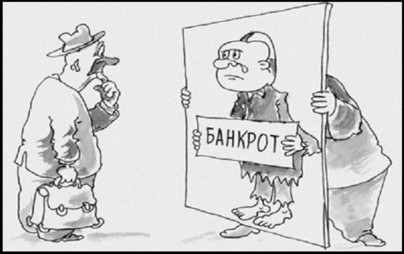
Мораторий касается:
всех ЮЛ, кроме застройщиков
граждан
ИП
Разъяснения Пленума ВС РФ от 24.12.2020 № 44
введенный мораторий влечет за собой:
принудительную приостановку ФССП России всех возбужденных
исполнительных производств по долгам любых граждан и ЮЛ,
запрет на исполнение исполнительных документов любыми банками
и иными кредитными организациями сроком на 6 месяцев
невозможность применения к любым должникам штрафных санкций
за неисполнение/ненадлежащее исполнение денежных обязательств,
в том числе по долгам за поставленные КР
запрет зачетов встречных требований и запрет на обращение взыскания
на заложенное имущество
невозможность инициирования процедуры судебного банкротства
в отношении любых граждан и ЮЛ сроком на 6 месяцев

Slide 6
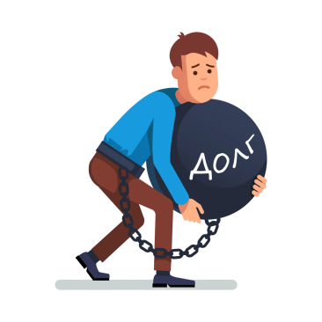



Взыскание долгов, возникших после 01.04.2022,
происходит в обычном порядке
Также мораторий не препятствует взысканию долгов
за вред жизни и здоровью,
по выплате ЗП и выходного пособия,
по уплате алиментов и взысканию уголовных штрафов
ВЫВОД:
Взыскание задолженности, возникшей в период: 10.2021-03.2022 приостановлено до 01.10.2022
Размер ставки рефинансирования ЦБ РФ
на период: 28.02.2022-01.01.2023 – 9,5%
При расчете пеней за ЖКУ применяется ставка рефинансирования, действующая на дату последней оплаты

